Slide 1

DEEP CHALLENGER
CAI
Lectura crítica y comunicación Escrita
2025 - 1
JESUS DAVID ZARAMA ARIAS
LIDER CAI CLC

Slide 2


CAI COMUNICACIÓN Y LECTURA CRÍTICA
DEEP CHALLENGER IPA 2025

Slide 3
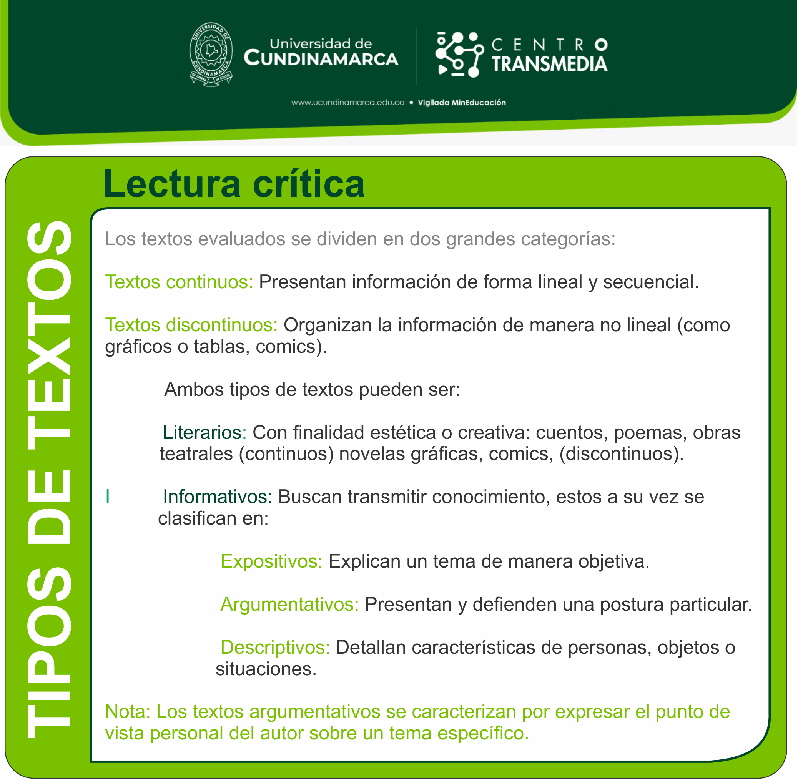
CAI COMUNICACIÓN Y LECTURA CRÍTICA
DEEP CHALLENGER IPA 2025

Slide 4
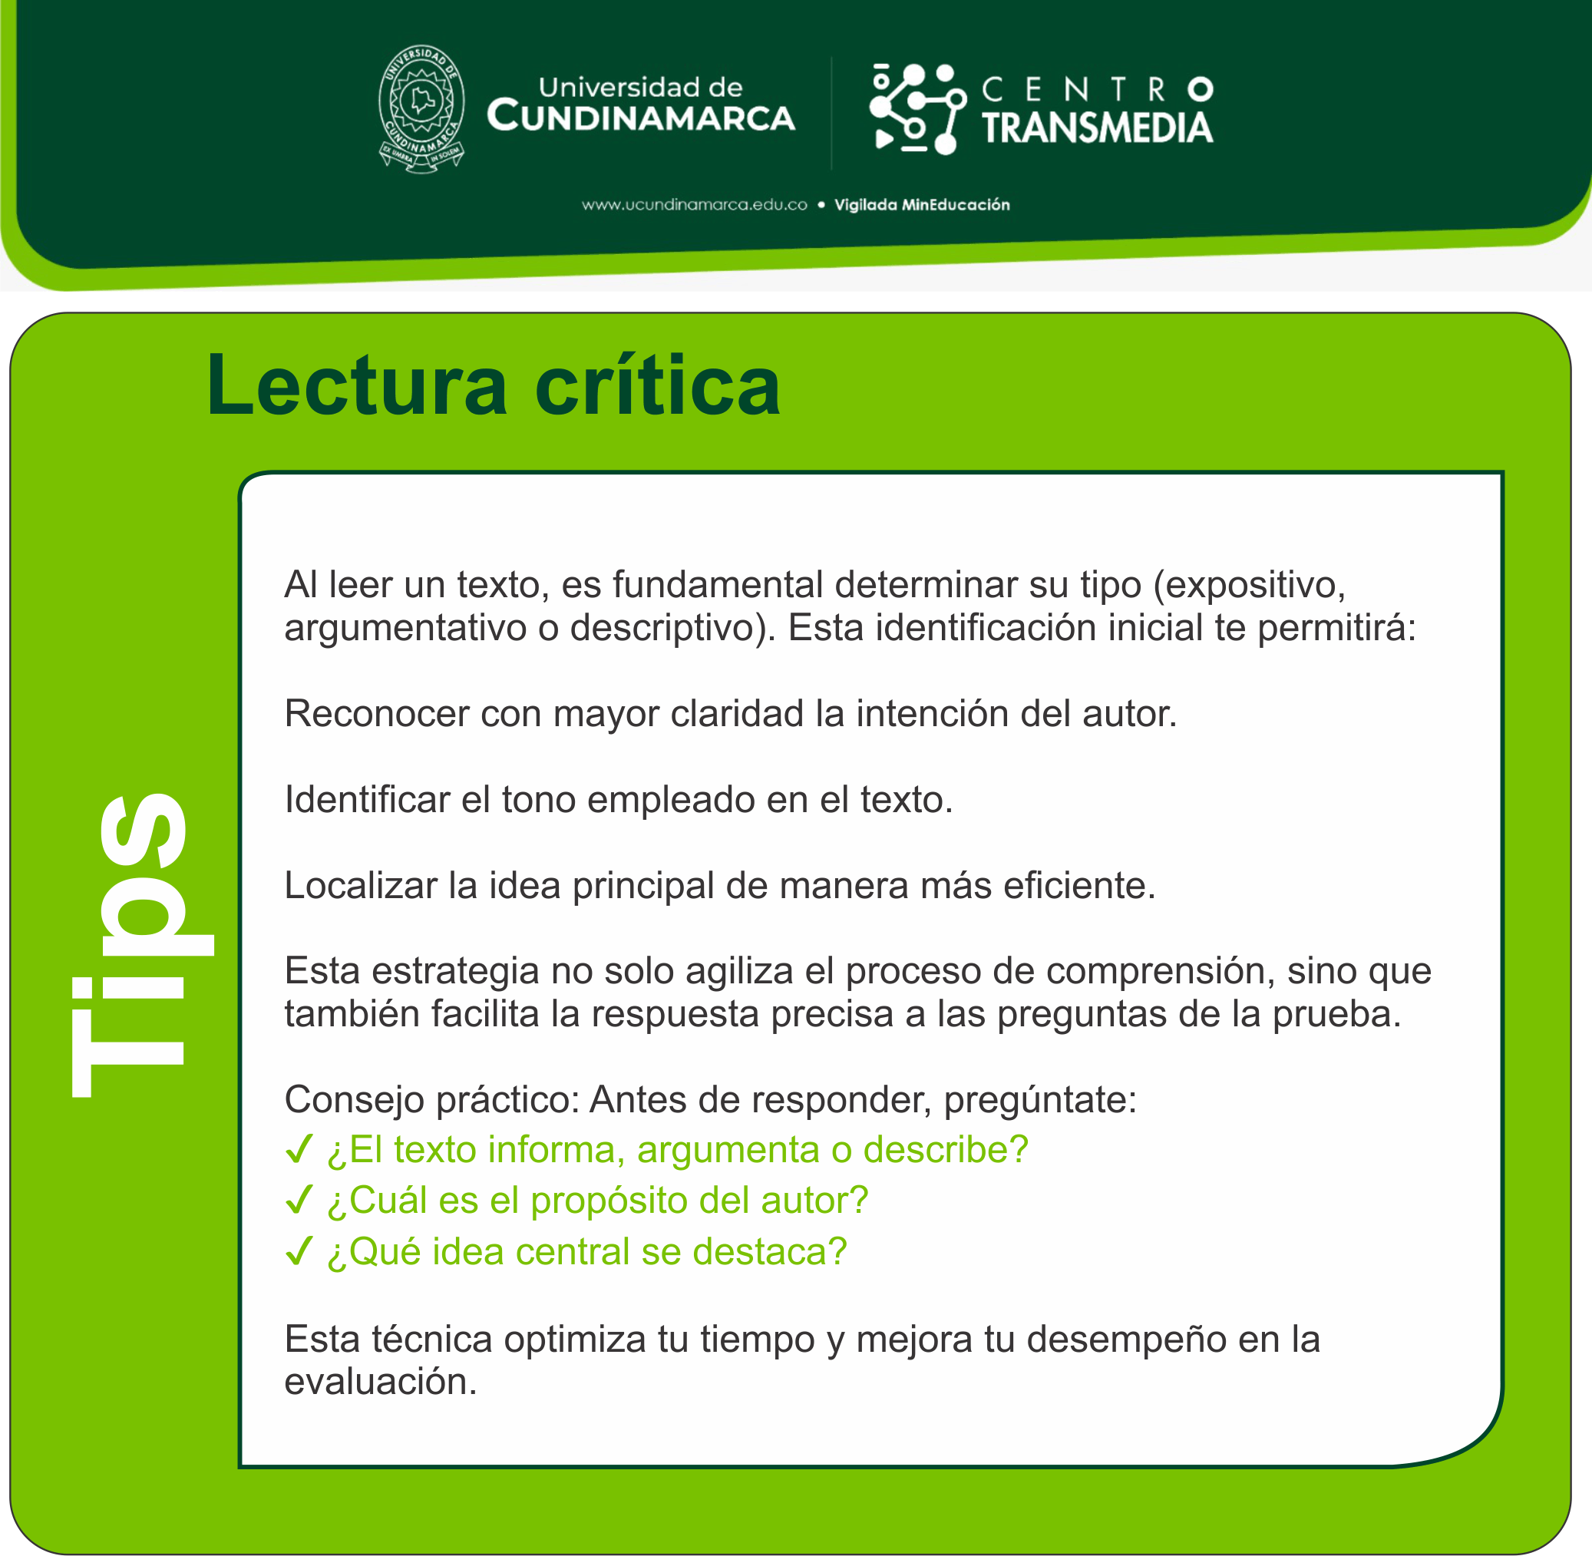
CAI COMUNICACIÓN Y LECTURA CRÍTICA
DEEP CHALLENGER IPA 2025

Slide 5
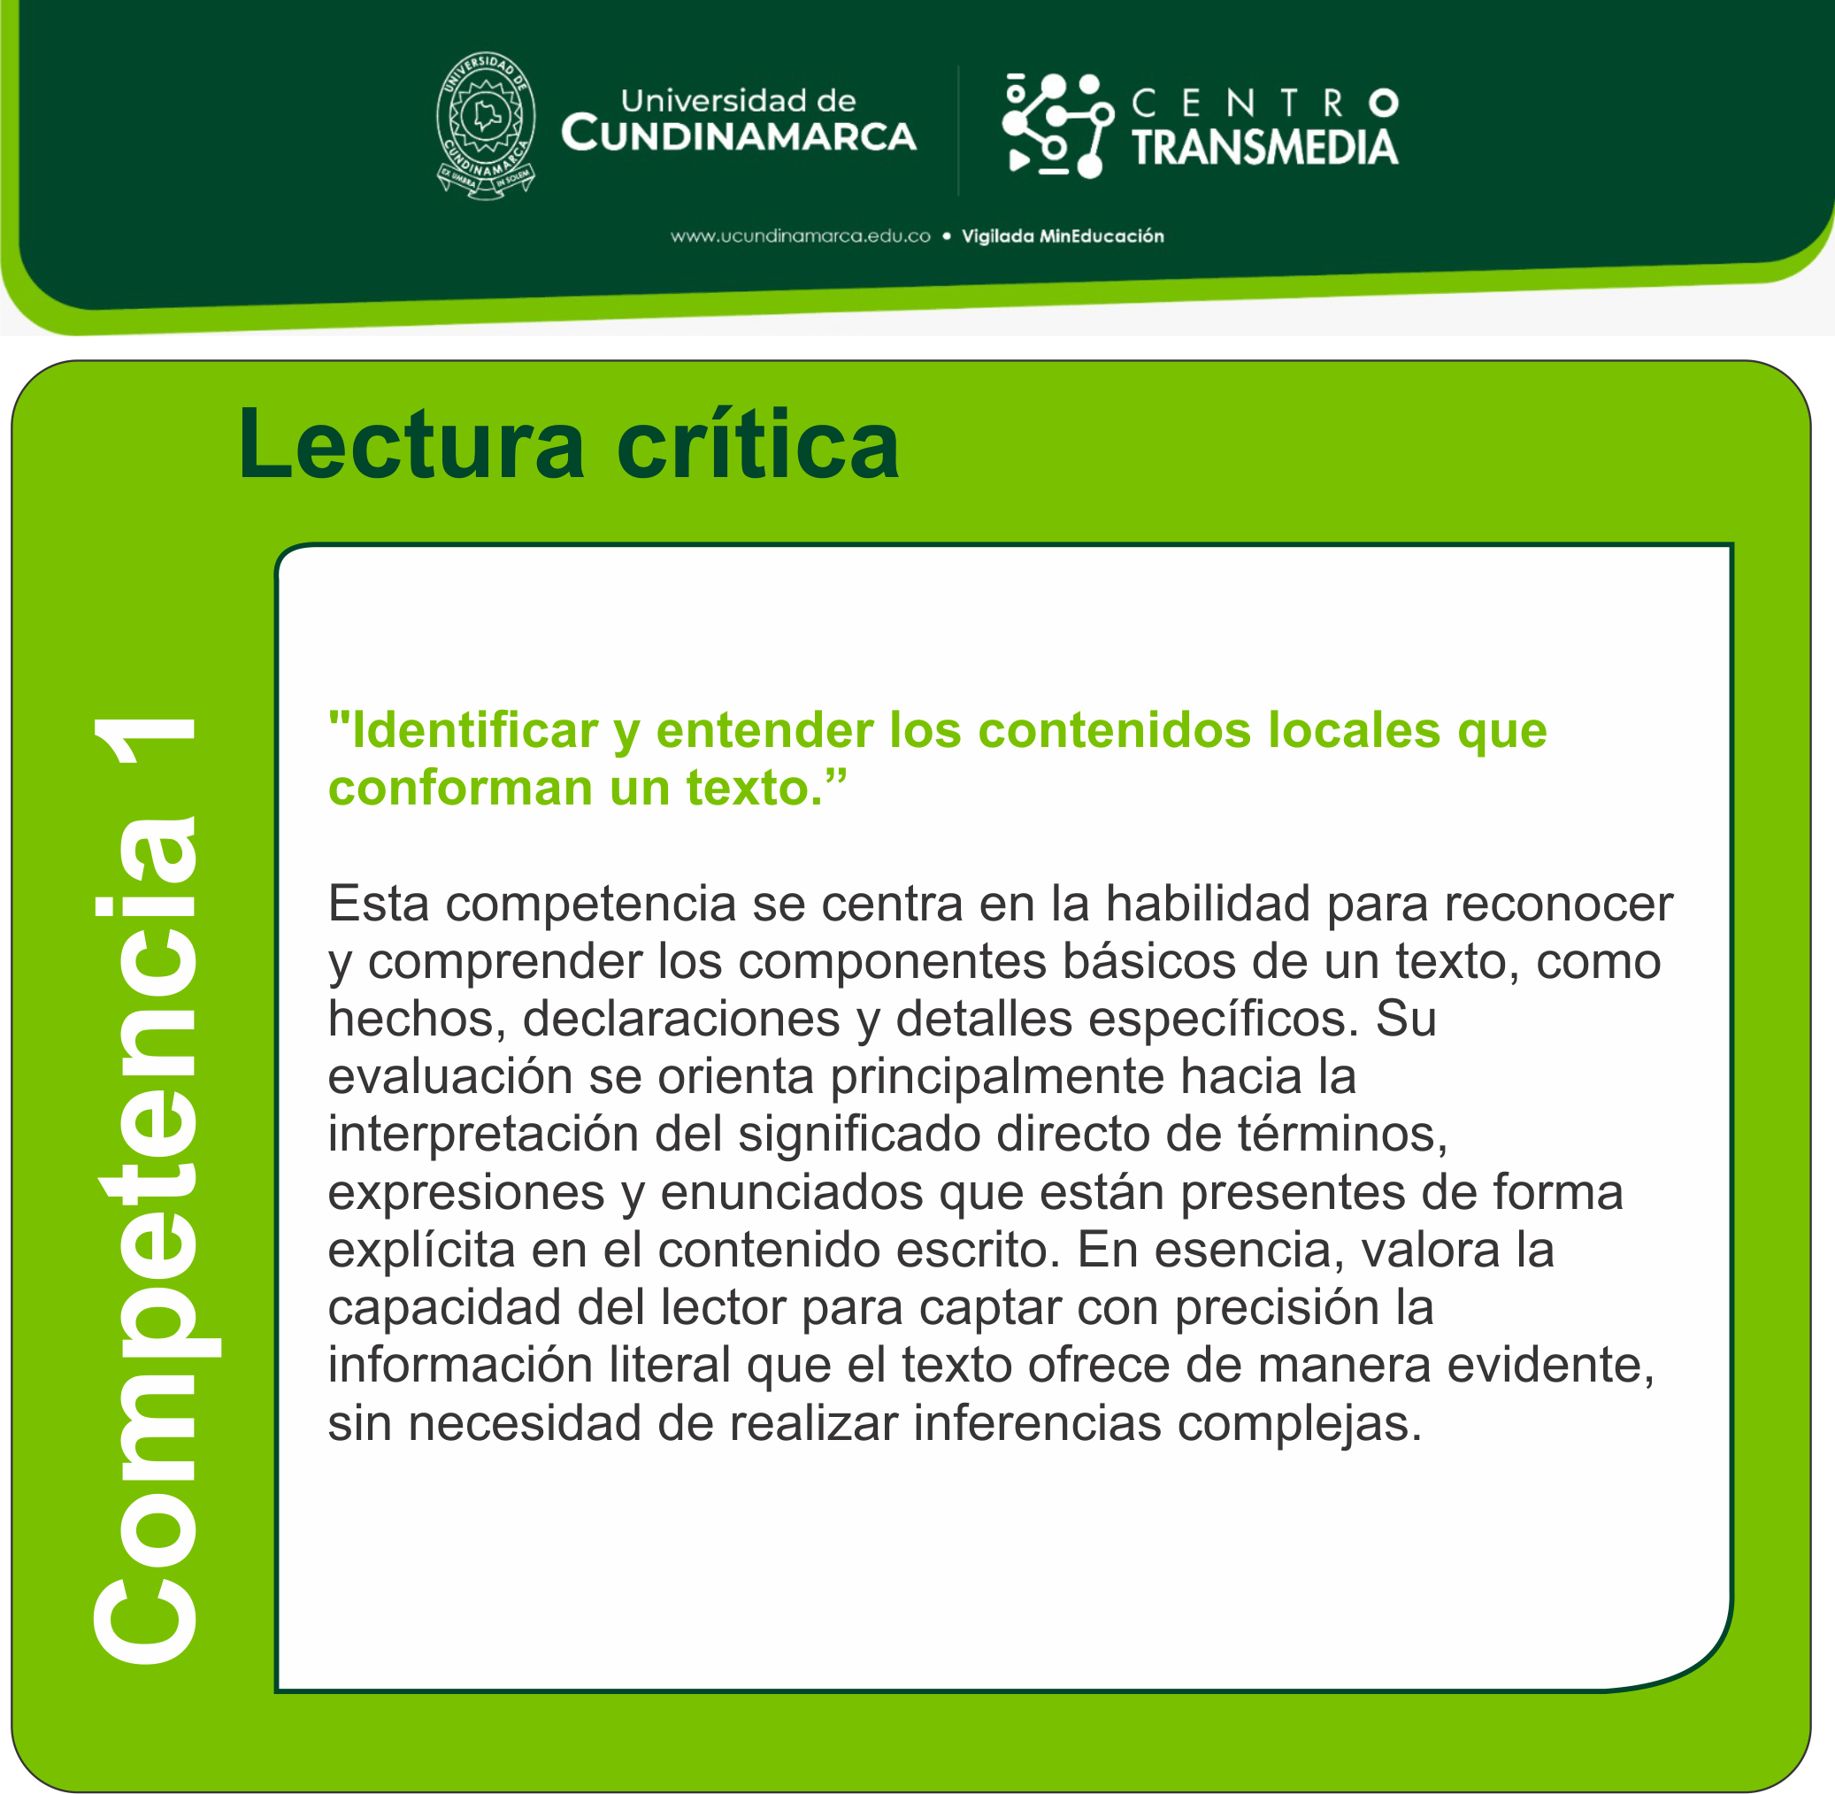
CAI COMUNICACIÓN Y LECTURA CRÍTICA
DEEP CHALLENGER IPA 2025

Slide 6
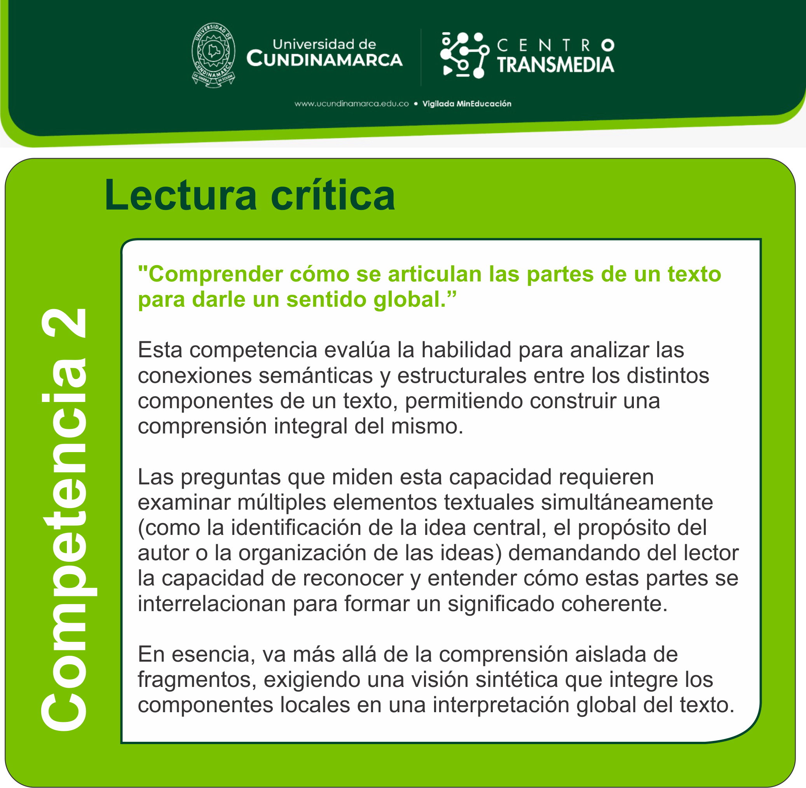
CAI COMUNICACIÓN Y LECTURA CRÍTICA
DEEP CHALLENGER IPA 2025

Slide 7
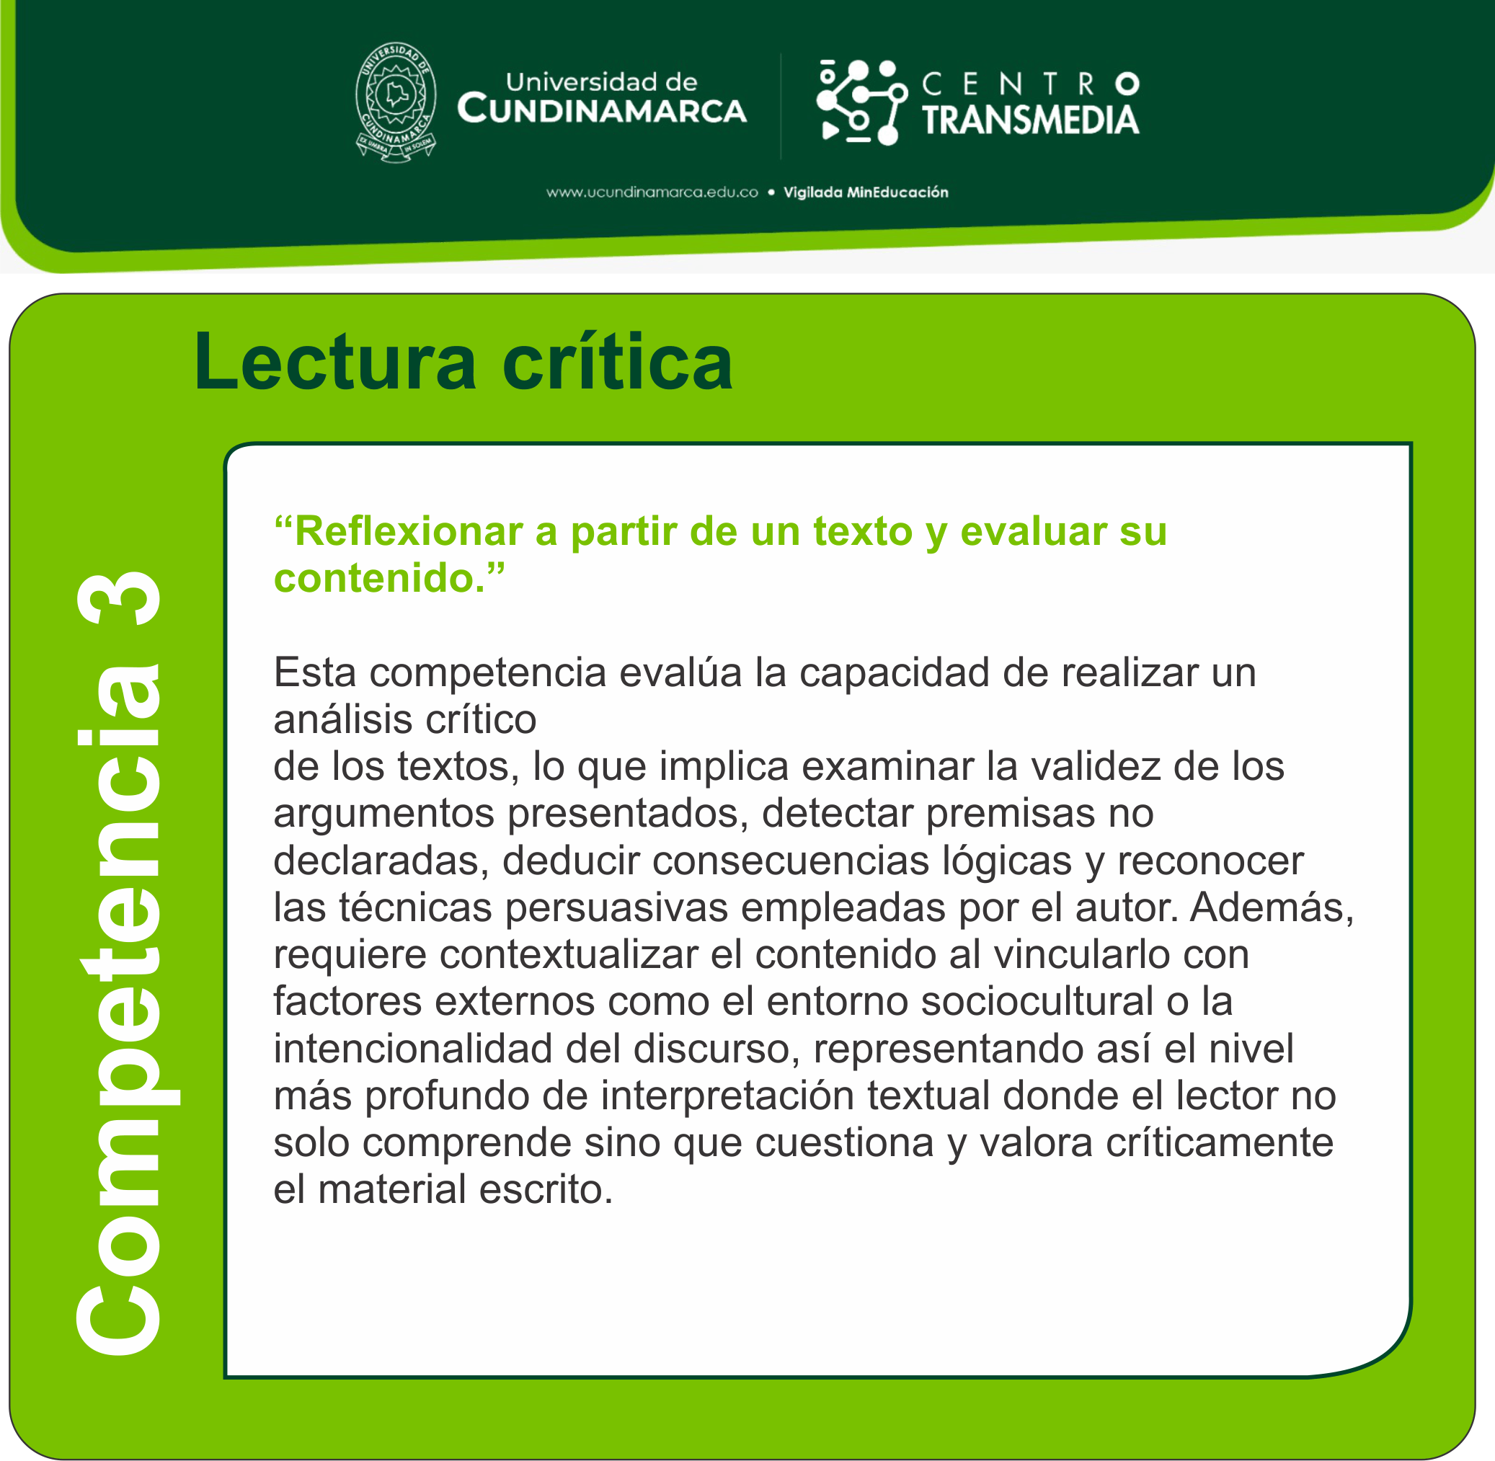
CAI COMUNICACIÓN Y LECTURA CRÍTICA
DEEP CHALLENGER IPA 2025

Slide 8

CAI COMUNICACIÓN Y LECTURA CRÍTICA
DEEP CHALLENGER IPA 2025

Slide 9
CAI COMUNICACIÓN Y LECTURA CRÍTICA
DEEP CHALLENGER IPA 2025

Slide 10

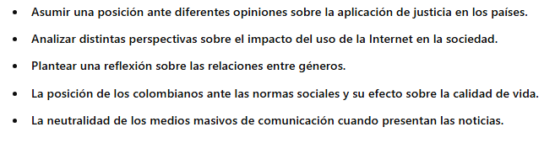
CAI COMUNICACIÓN Y LECTURA CRÍTICA
DEEP CHALLENGER IPA 2025
Temas de dominio publico

Slide 11
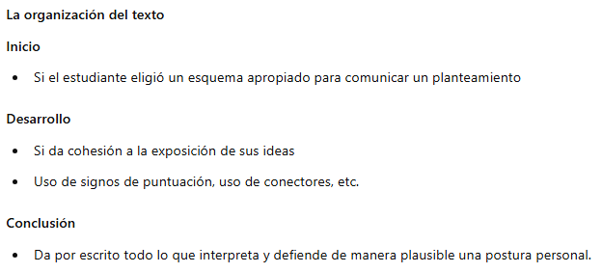
CAI COMUNICACIÓN Y LECTURA CRÍTICA
DEEP CHALLENGER IPA 2025
Estructura de tu texto argumentativo. Responde a la pregunta en el primer párrafo

Slide 12
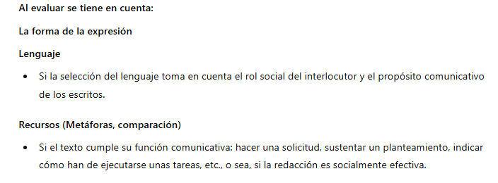
CAI COMUNICACIÓN Y LECTURA CRÍTICA
DEEP CHALLENGER IPA 2025
Cómo se evalúa

Slide 13
CAI COMUNICACIÓN Y LECTURA CRÍTICA
DEEP CHALLENGER IPA 2025
ELEMENTOS IMPORTANTES A TENER EN CUENTA EN LA PRESENTACIÓN DE LA PRUEBA.
PLANEA TUS TIEMPOS
EN LA PRUEBA
Tienes 40 minutos: Te recomendamos dejar 10 minutos para planear
y 30 minutos para ejecutar.
DEFINE UNA ESTRUCTURA:
Define cuantos párrafos vas a desarrollar.
Importante que en el primer párrafo, des la respuesta o hagas el planteamiento que
te proponen en la pregunta hecha.
Ten muy presente, definir numero de párrafos para la introducción, el desarrollo de tu
texto y la conclusión.
¿CUÁNTO ESCRIBIR?:
Un bien promedio de texto a desarrollar es entre 200 y 250 palabras. Lo que te da entre
5 y 6 párrafos. Recuerda un párrafo tiene una oración principal y máximo tres oraciones
Complementarias. Una oración o proposición tiene un sujeto, un predicado, inicia con
Mayúscula y termina con punto.

Slide 14
CAI COMUNICACIÓN Y LECTURA CRÍTICA
DEEP CHALLENGER IPA 2025

Slide 15

GRACIAS

